Slide 1
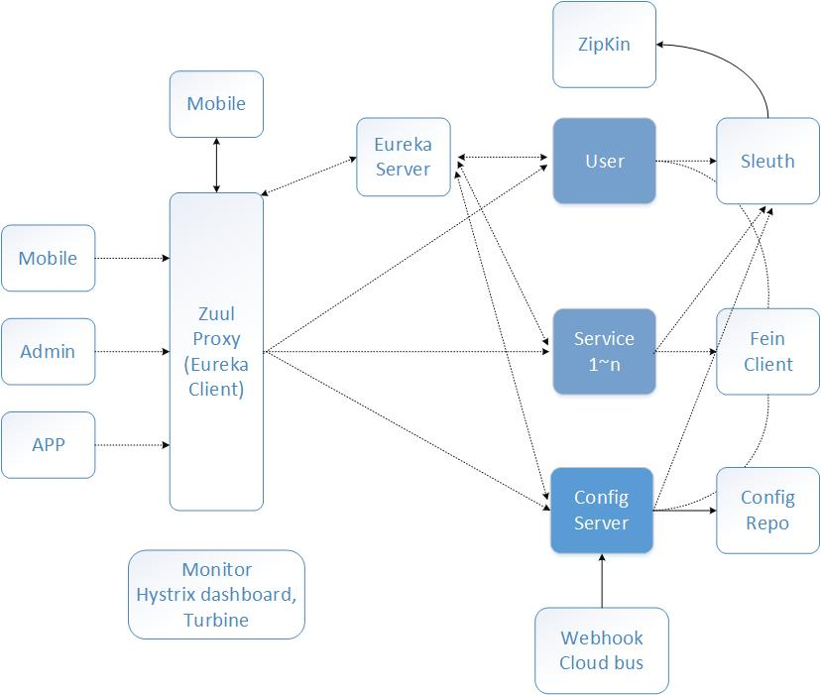
一、Spring Cloud
Spring Cloud是一系列框架的有序集合。它利用Spring Boot的开发便利性巧妙地简化了分布式系统基础设施的开发，如服务发现注册、配置中心、消息总线、负载均衡、断路器、数据监控等，都可以用Spring Boot的开发风格做到一键启动和部署。
Spring Cloud各个组件相互配合，合作支持了一套完整的微服务架构。
1.其中Eureka负责服务的注册与发现，很好将各服务连接起来
2.Hystrix 负责监控服务之间的调用情况，连续多次失败进行熔断保护。
3.Hystrix dashboard,Turbine 负责监控 Hystrix的熔断情况，并给予图形化的展示
4.Spring Cloud Config 提供统一配置中心服务
5.当配置文件发生变化的时候，Spring Cloud Bus 负责通知各服务去获取最新的配置信息
6.所有对外的请求和服务，我们都通过Zuul来进行转发，起到API网关的作用
7.最后我们使用Sleuth+Zipkin将所有的请求数据记录下来，方便我们进行后续分析

Slide 2
web服务器
Zuul Api Gateway
Zuul Api Gateway
Eureka注册中心
Ribbon负载均衡
Ribbon负载均衡
Hystrix断路器
Hystrix断路器
Spring Admin
Turbine断路监控
业务1服务集群
Feign Client
业务2服务集群
Feign Client
业务3服务集群
Hystrix断路器
Hystrix断路器
Spring session
Spring session
Redis 缓存池
Spring session
spring cloud bus消息总线
Config配置中心(GIT仓库)

Slide 3
Spring Cloud的优势
微服务的框架那么多比如：dubbo、Kubernetes，为什么就要使用Spring Cloud的呢？
1、产出于spring大家族，spring在企业级开发框架中无人能敌，来头很大，可以保证后续的更新、完善。
2、有Spring Boot 这个独立干将可以省很多事，大大小小的活Spring Boot都搞的挺不错。
3、作为一个微服务治理的大家伙，考虑的很全面，几乎服务治理的方方面面都考虑到了，方便开发开箱即用。
4、Spring Cloud 活跃度很高，教程很丰富，遇到问题很容易找到解决方案
轻轻松松几行代码就完成了熔断、均衡负载、服务中心的各种平台功能
使用Spring Cloud一站式解决方案能在从容应对业务发展的同时大大减少开发成本。同时，随着近几年微服务架构和Docker容器概念的火爆，也会让Spring Cloud在未来越来越“云”化的软件开发风格中立有一席之地，尤其是在目前五花八门的分布式解决方案中提供了标准化的、全站式的技术方案，意义可能会堪比当前Servlet规范的诞生，有效推进服务端软件系统技术水平的进步。

Slide 4
Spring Cloud 工具框架
微服务是可以独立部署、水平扩展、独立访问（或者有独立的数据库）的服务单元，springcloud就是这些微服务的大管家，采用了微服务这种架构之后，项目的数量会非常多，springcloud做为大管家需要管理好这些微服务，自然需要很多小弟来帮忙。
1、Spring Cloud Config 配置中心，利用git集中管理程序的配置。 2、Spring Cloud Netflix 集成众多Netflix的开源软件 3、Spring Cloud Bus 消息总线，利用分布式消息将服务和服务实例连接在一起，用于在一个集群中传播状态的变化 4、Spring Cloud for Cloud Foundry 利用Pivotal Cloudfoundry集成你的应用程序 5、Spring Cloud Cloud Foundry Service Broker 为建立管理云托管服务的服务代理提供了一个起点。 6、Spring Cloud Cluster 基于Zookeeper, Redis, Hazelcast, Consul实现的领导选举和平民状态模式的抽象和实现。 7、Spring Cloud Consul 基于Hashicorp Consul实现的服务发现和配置管理。 8、Spring Cloud Security 在Zuul代理中为OAuth2 rest客户端和认证头转发提供负载均衡 9、Spring Cloud Sleuth SpringCloud应用的分布式追踪系统，和Zipkin，HTrace，ELK兼容。 10、Spring Cloud Data Flow 一个云本地程序和操作模型，组成数据微服务在一个结构化的平台上。

Slide 5
11、Spring Cloud Stream 基于Redis,Rabbit,Kafka实现的消息微服务，简单声明模型用以在Spring Cloud应用中收发消息。
12、Spring Cloud Stream App Starters 基于Spring Boot为外部系统提供spring的集成 13、Spring Cloud Task 短生命周期的微服务，为SpringBooot应用简单声明添加功能和非功能特性。 14、Spring Cloud Task App Starters 15、Spring Cloud Zookeeper 服务发现和配置管理基于Apache Zookeeper。 16、Spring Cloud for Amazon Web Services 快速和亚马逊网络服务集成。 17、Spring Cloud Connectors 便于PaaS应用在各种平台上连接到后端像数据库和消息经纪服务。 18、Spring Cloud Starters （项目已经终止并且在Angel.SR2后的版本和其他项目合并） 19、Spring Cloud CLI 插件用Groovy快速的创建Spring Cloud组件应用。

Slide 6
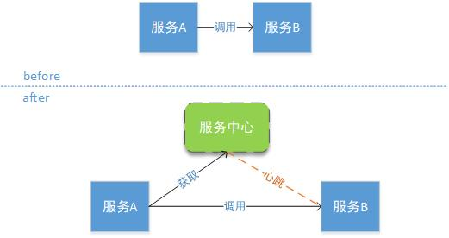
二、核心成员
1、Spring Cloud Netflix
它组成了微服务的核心，其成员主要有：
1.1 Eureka
服务中心又称注册中心，管理各种服务功能包括服务的注册、发现、熔断、负载、降级等，比如dubbo admin后台的各种功能。

Slide 7
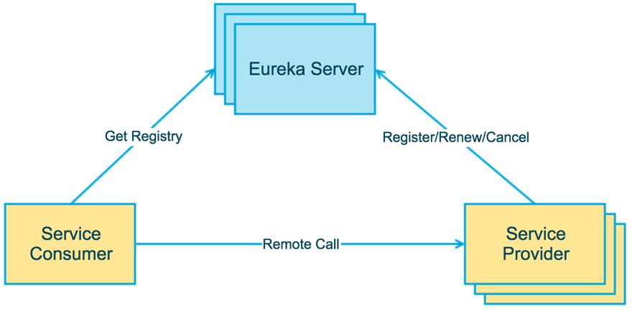
1.1.1 Eureka组件组成
Eureka服务器和Eureka客户端。Eureka服务器用作服务注册服务器。Eureka客户端是一个java客户端，用来简化与服务器的交互、作为轮询负载均衡器，并提供服务的故障切换支持。
上图简要描述了Eureka的基本架构，由3个角色组成：
a、Eureka Server
提供服务注册和发现
b、Service Provider
服务提供方
将自身服务注册到Eureka，从而使服务消费方能够找到
c、Service Consumer
服务消费方
从Eureka获取注册服务列表，从而能够消费服务

Slide 8
当然服务中心这么重要的组件一但挂掉将会影响全部服务，因此需要搭建Eureka集群来保持高可用性，生产中建议最少两台。随着系统的流量不断增加，需要根据情况来扩展某个服务，Eureka内部已经提供均衡负载的功能，只需要增加相应的服务端实例既可。那么在系统的运行期间某个实例挂了怎么办？Eureka内容有一个心跳检测机制，如果某个实例在规定的时间内没有进行通讯则会自动被剔除掉，避免了某个实例挂掉而影响服务。
因此使用了Eureka就自动具有了注册中心、负载均衡、故障转移的功能。
这里介绍三台集群的配置情况，每台注册中心分别又指向其它两个节点即可：
1.使用application.yml来配置；
2.在系统hosts文件中加入如下配置；
3.打包启动
#打包
mvn clean package
# 分别以peer1和peeer2和pear3 配置信息启动eureka
java -jar spring-cloud-eureka-0.0.1-SNAPSHOT.jar --spring.profiles.active=peer1
java -jar spring-cloud-eureka-0.0.1-SNAPSHOT.jar --spring.profiles.active=peer2
java -jar spring-cloud-eureka-0.0.1-SNAPSHOT.jar --spring.profiles.active=peer3

Slide 9
1.1.2 服务提供与调用（单机版）
服务注册中心、服务提供者、服务消费者，流程是首先启动注册中心，服务提供者生产服务并注册到服务中心中，消费者从服务中心中获取服务并执行。
服务提供：添加@EnableDiscoveryClient注解，项目就具有了服务注册的功能
服务调用：启动类添加@EnableDiscoveryClient和@EnableFeignClients注解
启动顺序：依次启动服务注册中心、服务提供者、服务消费者
负载均衡：以上面服务提供者为例子修改配置文件，在配置文件中改动端口：
spring.application.name=spring-cloud-producer
server.port=9003
eureka.client.serviceUrl.defaultZone=http://localhost:8000/eureka/
测试负载均衡：打包启动后，在eureka就会发现两个服务提供者。
然后在浏览器再次输入：http://localhost:9001/hello/neo 进行测试：
第一次返回结果：hello neo，this is first messge
第二次返回结果：hello neo，this is producer 2 send first messge
不断的进行测试下去会发现两种结果交替出现，说明两个服务中心自动提供了服务均衡负载的功能。如果我们将服务提供者的数量在提高为N个，测试结果一样，请求会自动轮询到每个服务端来处理。
Spring cloud有两种服务调用方式，一种是ribbon+restTemplate，另一种是feign。
ribbon是一个负载均衡客户端，可以很好的控制htt和tcp的一些行为。Feign默认集成了ribbon。

Slide 10
1.2 Hystrix
熔断器，容错管理工具，旨在通过熔断机制控制服务和第三方库的节点,从而对延迟和故障提供更强大的容错能力。
1.2.1 雪崩效应
在微服务架构中通常会有多个服务层调用，基础服务的故障可能会导致级联故障，进而造成整个系统不可用的情况，这种现象被称为服务雪崩效应。服务雪崩效应是一种因“服务提供者”的不可用导致“服务消费者”的不可用,并将不可用逐渐放大的过程。
1.2.2 熔断器（CircuitBreaker）
熔断器的原理很简单，如同电力过载保护器。它可以实现快速失败，如果它在一段时间内侦测到许多类似的错误，会强迫其以后的多个调用快速失败，不再访问远程服务器，从而防止应用程序不断地尝试执行可能会失败的操作，使得应用程序继续执行而不用等待修正错误，或者浪费CPU时间去等到长时间的超时产生。熔断器也可以使应用程序能够诊断错误是否已经修正，如果已经修正，应用程序会再次尝试调用操作。

Slide 11
1.2.3 Hystrix特性
1.2.3.1 断路器机制
Hystrix会在某个服务连续调用N次不响应的情况下，立即通知调用端调用失败，避免调用端持续等待而影响了整体服务。Hystrix间隔时间会再次检查此服务，如果服务恢复将继续提供服务。
1.2.3.2 Fallback
Fallback相当于是降级操作. 对于查询操作, 我们可以实现一个fallback方法, 当请求后端服务出现异常的时候, 可以使用fallback方法返回的值. fallback方法的返回值一般是设置的默认值或者来自缓存.
1.2.3.3 资源隔离
在Hystrix中, 主要通过线程池来实现资源隔离. 通常在使用的时候我们会根据调用的远程服务划分出多个线程池. 例如调用产品服务的Command放入A线程池, 调用账户服务的Command放入B线程池. 这样做的主要优点是运行环境被隔离开了. 这样就算调用服务的代码存在bug或者由于其他原因导致自己所在线程池被耗尽时, 不会对系统的其他服务造成影响. 但是带来的代价就是维护多个线程池会对系统带来额外的性能开销. 如果是对性能有严格要求而且确信自己调用服务的客户端代码不会出问题的话, 可以使用Hystrix的信号模式(Semaphores)来隔离资源.
1.2.4 Feign Hystrix
因为熔断只是作用在服务调用这一端，因此只需要改动spring-cloud-consumer项目相关代码就可以。因为，Feign中已经依赖了Hystrix，所以在maven配置上不用做任何改动。

Slide 12
1.2.5 熔断监控工具
当熔断发生的时候需要迅速的响应来解决问题，避免故障进一步扩散，那么对熔断的监控就变得非常重要。
1.2.5.1 Hystrix-dashboard
是一款针对Hystrix进行实时监控的工具，通过Hystrix Dashboard我们可以在直观地看到各Hystrix Command的请求响应时间, 请求成功率等数据。但是只使用Hystrix Dashboard的话, 你只能看到单个应用内的服务信息, 这明显不够. 我们需要一个工具能让我们汇总系统内多个服务的数据并显示到Hystrix Dashboard上, 这个工具就是Turbine.
1.2.5.2 Turbine
在复杂的分布式系统中，相同服务的节点经常需要部署上百甚至上千个，很多时候，运维人员希望能够把相同服务的节点状态以一个整体集群的形式展现出来，这样可以更好的把握整个系统的状态。 为此，Netflix提供了一个开源项目（Turbine）来提供把多个hystrix.stream的内容聚合为一个数据源供Dashboard展示。
部署项目后，如果进行图形化监控查看，浏览器输入：http://localhost:8001/hystrix，输入： http://localhost:8001/turbine.stream，然后点击 Monitor Stream ,可以看到出现了俩个监控列表。

Slide 13
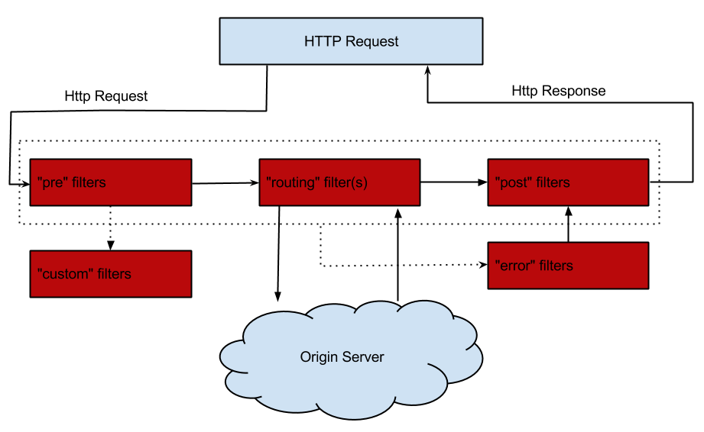
1.3 Zuul
在微服务架构中，后端服务往往不直接开放给调用端，而是通过一个API网关根据请求的url，路由到相应的服务，所以引入了API gateway。
Zuul 是在云平台上提供动态路由,监控,弹性,安全等边缘服务的框架。
它的具体作用就是服务转发，接收并转发所有内外部的客户端调用。使用Zuul可以作为资源的统一访问入口，同时也可以在网关做一些权限校验等类似的功能。
Zuul还有更多的应用场景，比如：鉴权、流量转发、请求统计等等。
Zuul大部分功能都是通过过滤器来实现的，这些过滤器类型对应于请求的典型生命周期。
PRE： 这种过滤器在请求被路由之前调用。我们可利用这种过滤器实现身份验证、在集群中选择请求的微服务、记录调试信息等。
ROUTING：这种过滤器将请求路由到微服务。这种过滤器用于构建发送给微服务的请求，并使用Apache HttpClient或Netfilx Ribbon请求微服务。
POST：这种过滤器在路由到微服务以后执行。这种过滤器可用来为响应添加标准的HTTP Header、收集统计信息和指标、将响应从微服务发送给客户端等。
ERROR：在其他阶段发生错误时执行该过滤器。 除了默认的过滤器类型，Zuul还允许我们创建自定义的过滤器类型。例如，我们可以定制一种STATIC类型的过滤器，直接在Zuul中生成响应，而不将请求转发到后端的微服务。

Slide 14
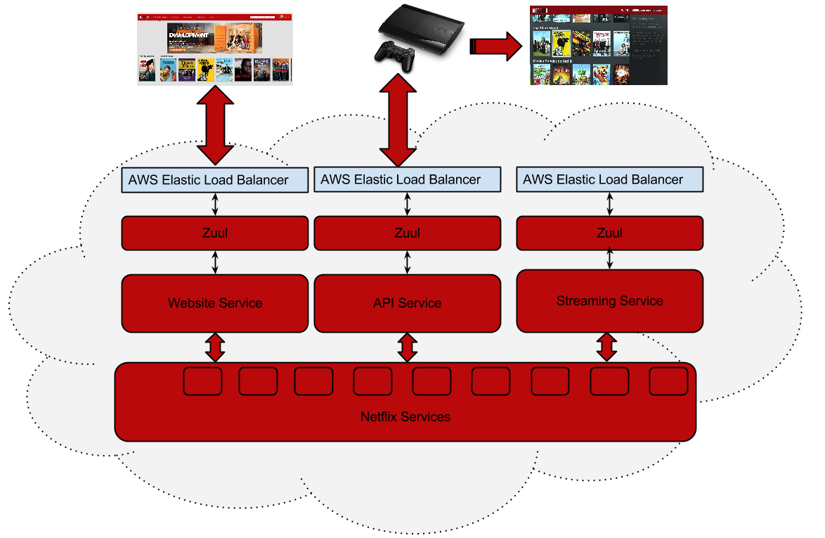
1.3.1 验证工作：自定义Filter
1.3.2 路由熔断
当我们的后端服务出现异常的时候，我们不希望将异常抛出给最外层，期望服务可以自动进行一降级。Zuul给我们提供了这样的支持。当某个服务出现异常时，直接返回我们预设的信息。
1.3.3 Zuul高可用
我们实际使用Zuul的方式如上图，不同的客户端使用不同的负载将请求分发到后端的Zuul，Zuul在通过Eureka调用后端服务，最后对外输出。因此为了保证Zuul的高可用性，前端可以同时启动多个Zuul实例进行负载，在Zuul的前端使用Nginx或者F5进行负载转发以达到高可用性。

Slide 15
1.4 Netflix Archaius（和spring cloud config功能类似）
配置管理API，包含一系列配置管理API，提供动态类型化属性、线程安全配置操作、轮询框架、回调机制等功能。可以实现动态获取配置，原理是每隔60s（默认，可配置）从配置源读取一次内容，这样修改了配置文件后不需要重启服务就可以使修改后的内容生效，前提使用archaius的API来读取。

Slide 16
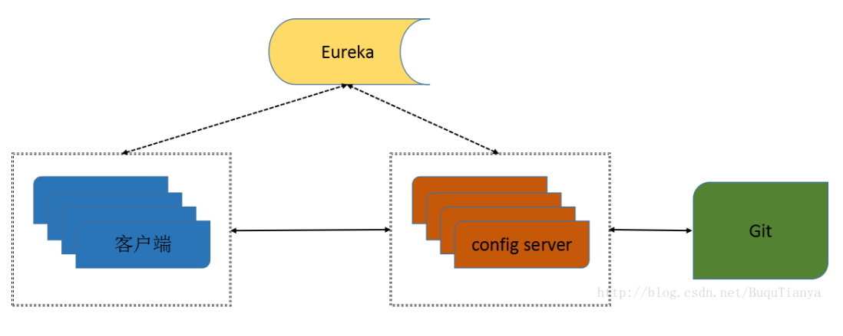
2、配置中心
随着微服务不断的增多，每个微服务都有自己对应的配置文件。在研发过程中有测试环境、UAT环境、生产环境，因此每个微服务又对应至少三个不同环境的配置文件。这么多的配置文件，如果需要修改某个公共服务的配置信息，如：缓存、数据库等，难免会产生混乱，这个时候就需要引入Spring Cloud另外一个组件：Spring Cloud Config。
2.1 Spring Cloud Config
Spring Cloud Config项目是一个解决分布式系统的配置管理方案。它包含了Client和Server两个部分，server提供配置文件的存储、以接口的形式将配置文件的内容提供出去，client通过接口获取数据、并依据此数据初始化自己的应用。
当所有的配置文件都存储在配置中心的时候，配置中心就成为了一个非常重要的组件。如果配置中心出现问题将会导致灾难性的后果，因此在生产中建议对配置中心做集群，来支持配置中心高可用性。
springcloud提供了这样的解决方案，我们只需要将server端当做一个服务注册到eureka中，client端去eureka中去获取配置中心server端的服务既可。

Slide 17
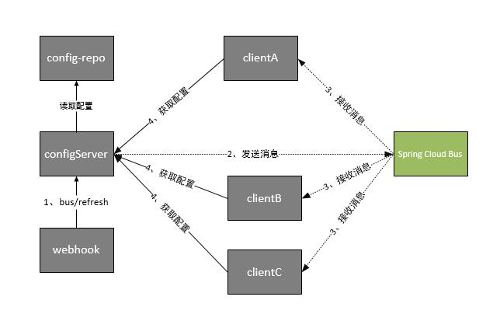
2.2 Spring Cloud Bus
消息总线，用于在集群（例如，配置变化事件）中传播状态变化，可与Spring Cloud Config联合实现热部署。Spring Cloud Bus可选消息代理组件包括RabbitMQ和Kafka等。
为什么用Spring Cloud Bus去刷新配置呢？
如果有几十个微服务，而每一个服务优势多实例，当更改配置时，需要重启多个微服务实例。Spring Cloud Bus的一个功能就是让这个过程变得简单，当远程Git仓库的配置文件更改后，只需要向某一个微服务实例发送一个Post请求，通过消息组件通知其他微服务实例重新去仓库拉取最新的配置文件。
具体的工作流程如下：
步骤如下:
1、提交代码触发post请求给actuator/bus-refresh
2、server端接收到请求并发送给Spring Cloud Bus
3、Spring Cloud bus接到消息并通知给其它客户端
4、其它客户端接收到通知，请求Server端获取最新配置
5、全部客户端均获取到最新的配置
局部刷新：可通过/actuator/bus-refresh/{destination}端点的 destination 参数来定位要刷新的
应用程序。

Slide 18
3、Spring Cloud for Cloud Foundry
Cloud Foundry是VMware推出的业界第一个开源PaaS云平台，它支持多种框架、语言、运行时环境、云平台及应用服务，使开发人员能够在几秒钟内进行应用程序的部署和扩展，无需担心任何基础架构的问题。
4、Spring Cloud Cluster
Spring Cloud Cluster将取代Spring Integration。提供在分布式系统中的集群所需要的基础功能支持，如：选举、集群的状态一致性、全局锁、tokens等常见状态模式的抽象和实现。
5、Spring Cloud Consul
Consul 是一个支持多数据中心分布式高可用的服务发现和配置共享的服务软件,由 HashiCorp 公司用 Go 语言开发, 基于 Mozilla Public License 2.0 的协议进行开源. Consul 支持健康检查,并允许 HTTP 和 DNS 协议调用 API 存储键值对.
Spring Cloud Consul 封装了Consul操作，consul是一个服务发现与配置工具，与Docker容器可以无缝集成。
三、其他成员
1、Spring Cloud Security
基于spring security的安全工具包，为你的应用程序添加安全控制。
2、Spring Cloud Sleuth
日志收集工具包，封装了Dapper和log-based追踪以及Zipkin和HTrace操作，为SpringCloud应用实现了一种分布式追踪解决方案。

Slide 19
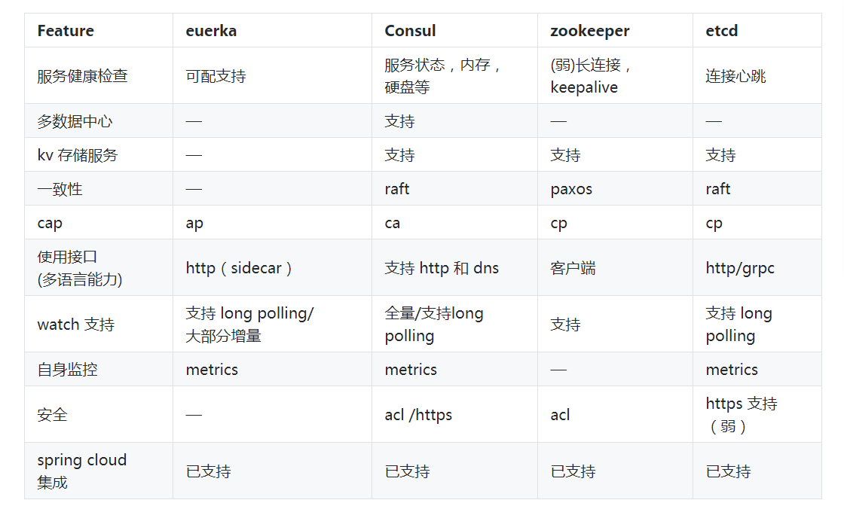
四、补充
Spring Cloud 支持很多服务发现的软件，Euerka 和 Consul 使用最为广泛。
Consul 介绍
Consul 用于实现分布式系统的服务发现与配置。与其它分布式服务注册与发现的方案，Consul 的方案更“一站式”，内置了服务注册与发现框架、分布一致性协议实现、健康检查、Key/Value 存储、多数据中心方案，不再需要依赖其它工具（比如 ZooKeeper 等）。使用起来也较为简单。

